Slide 1
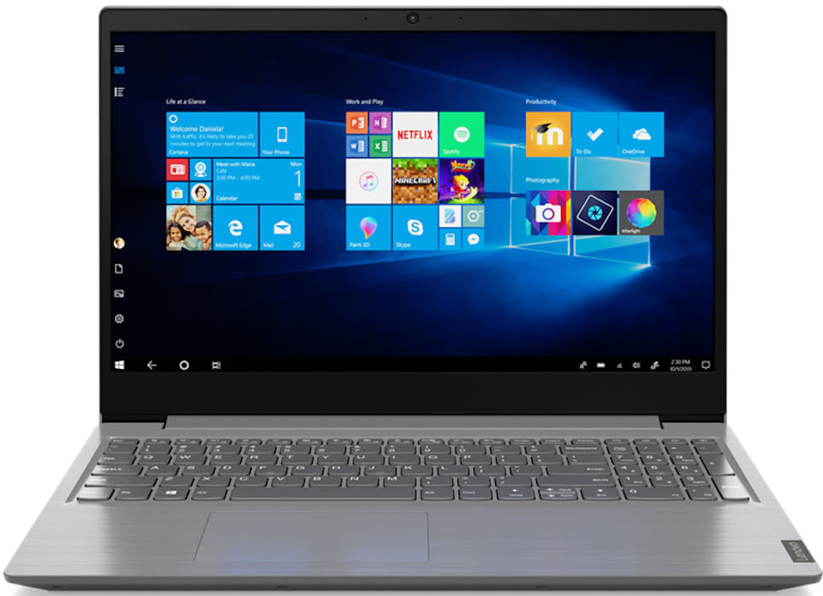
PREDICCION DE PRECIOS DE LAPTOPS
CURSO : PYTHON FUNDAMENTALS FOR MACHINE LEARNING
PROFESOR: CAMASCA HUAMAN, JHONATAN CRISTOBAL
INTEGRANTES:
-ASCANOA RONCALL, ISAAC BRYAN
-SERRATO CHERRES, ARTHUR GIUSEPPE
-LEON TORRES, LUIS CONRAO

Slide 2
CONTEXTO
Según Dealer (2024) Siguen los malos tiempos para el PC, cuya caída en las ventas alcanzó casi el 30% —28,1 %— durante el último trimestre de 2022 en comparación con el mismo periodo del año anterior. Así lo recogen los resultados preliminares del Worldwide Quarterly Personal Computing Device Tracker de IDC, que constata unas ventas totales de 67,2 millones de PC. Según la consultora, estos resultados son comparables a los del cuarto trimestre de 2018, cuando el mercado se vio limitado por los problemas de suministro de Intel.
IDC concluye que el auge pandémico ha terminado para el mercado de PC, pero a pesar de los recientes descensos, las ventas anuales para 2022 estuvieron muy por encima de los niveles prepandémicos, con 292,3 millones de unidades para todo el año. Sin embargo, la demanda sigue siendo motivo de preocupación, ya que la mayoría de los usuarios tienen PC relativamente nuevos y la economía mundial empeora.
Dealer (2024) ratifique que la actividad del lado de la oferta muestra que muchos grandes proveedores entraron en 2023 con una perspectiva cautelosa, pero el consenso es que partes del mercado de PC podrían volver a crecer a finales de 2023 y que el mercado general le seguiría en 2024. El segmento comercial tiene varios impulsores hacia el crecimiento, incluido el próximo final del soporte para Windows 10 y un ciclo de actualización de construcción, mientras que el mercado de consumo sigue siendo un comodín para 2023 y más allá.

Slide 3
CASO ELEGIDO
El presente caso se tomará conocer el comportamiento de la demanda de laptop, toda vez que según Deperu (2024) Se pronostica que en el 2024 las ventas de PC y tabletas se retomarán, a pesar del actual declive. Este panorama surge de un estudio llevado a cabo por IDC, una de las principales consultoras internacionales, que establece que la comercialización de esos dispositivos bajará casi 13% durante el pasado año 2022, hasta quedarse en unos 305 millones de unidades vendidas
En cualquier caso, se espera que el mercado conjunto de computadoras y tablets se reduzca cerca de un 2,5% en 2023 antes de volver a crecer en 2024, según el citado estudio. Y las causas de la baja se atribuyen a la creciente inflación, a la baja en la economía mundial y el alza de las compras durante los últimos años como consecuencia de la pandemia por coronavirus.
Con la finalidad de conocer si sigue siendo rentable este negocio o considerar el panorama que afrontara el mercado
El término de la pandemia a sido un efecto nada alentador a este mercado

Slide 4
JUSTIFICACION
Lo que se desea saber es porque algunas laptops son muy caras. Esto se puede deber por la marca, mayor capacidad de la memoria RAM o el disco duro.
Puede ser también el lugar donde se va a comprar debido a que tiendas como Wilson las vende baratas a diferencia de los centros comerciales.
Las compras de una computadora siempre van a exceder cuando se trata de procesador, memoria RAM, tamaño de disco duro, etc.

Slide 5
FUENTE DE DATOS
https://www.dealerworld.es/mercado-en-cifras/el-pc-levantara-cabeza-en-2024-segun-idc
https://www.deperu.com/celulares/cmo-estn-las-ventas-de-computadoras-en-per-actualmente-6756
https://www.kaggle.com/datasets/mrsimple07/laptoppriceprediction

Slide 6
PRINCIPALES RESULTADOS DE EDA

Slide 7
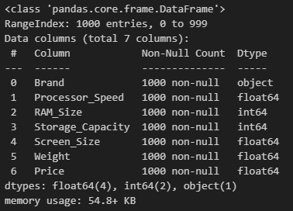
Información de la Data

Slide 8
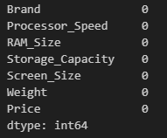
Valores Nulos de Data

Slide 9
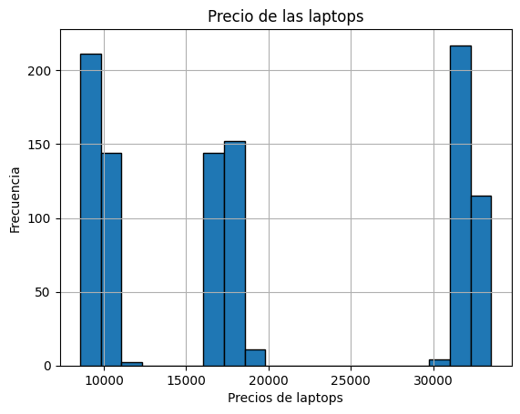
Grafica de Precio

Slide 10
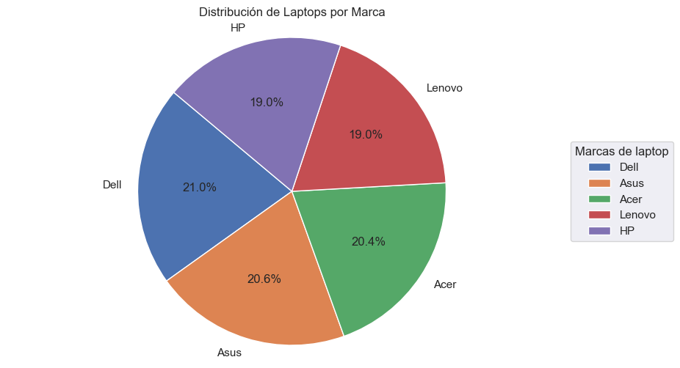
Grafica de Cantidad de Marcas de Laptop

Slide 11
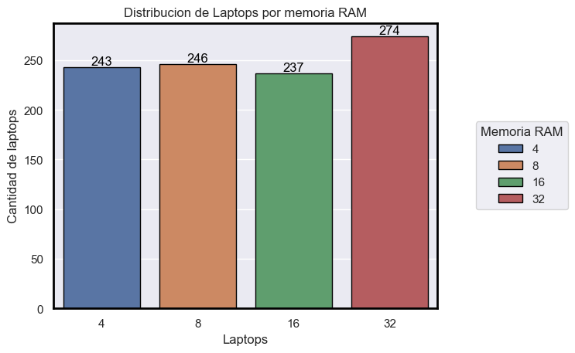
Grafica de Cantidad de Memoria RAM de Laptop

Slide 12
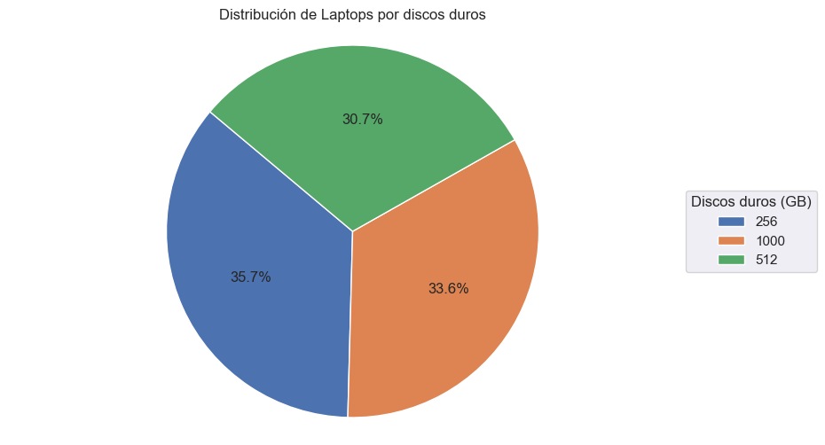
Grafica de Cantidad de Disco Duro de Laptop

Slide 13
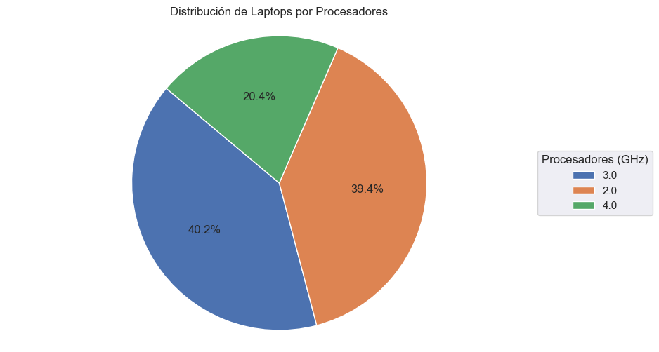
Grafica de Cantidad de Procesadores de Laptop

Slide 14
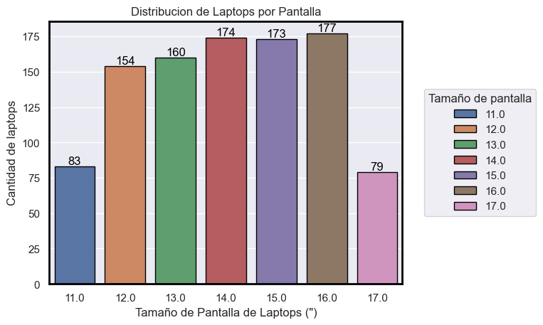
Grafica de Cantidad de Pantallas de Laptop

Slide 15
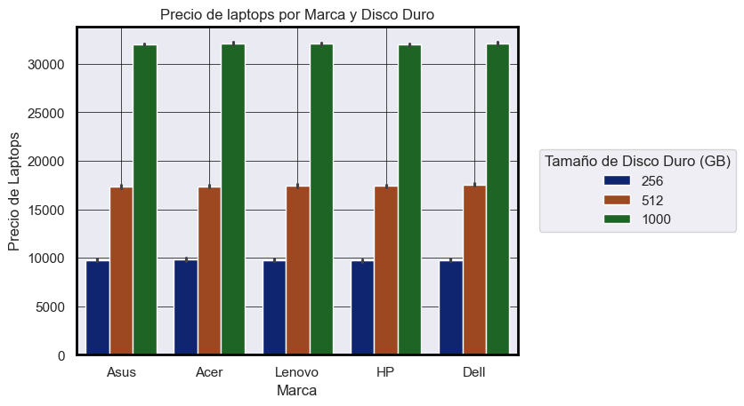
Grafica de Precio de Marcas por Disco Duro de Laptop

Slide 16
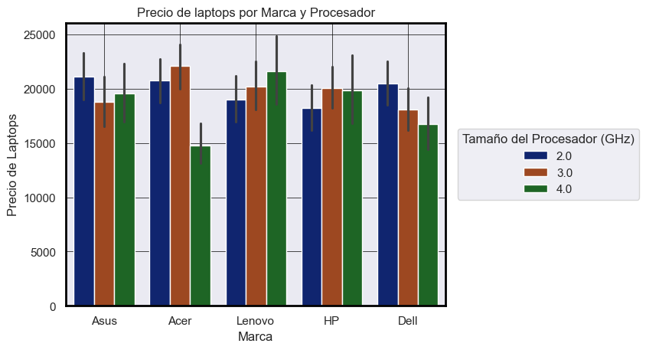
Grafica de Precio de Marcas por Procesador de Laptop

Slide 17
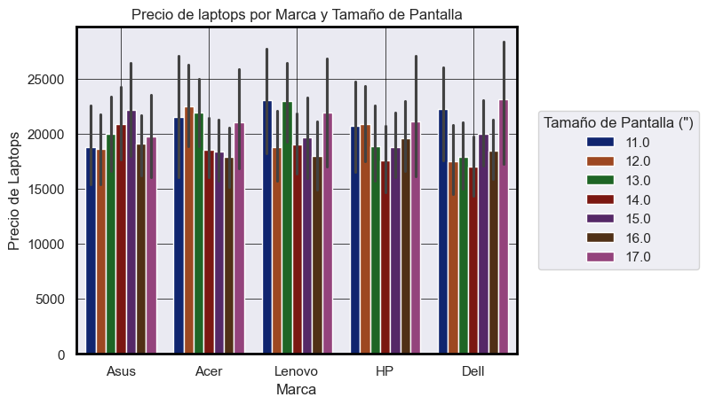
Grafica de Precio de Marcas por Pantalla de Laptop

Slide 18
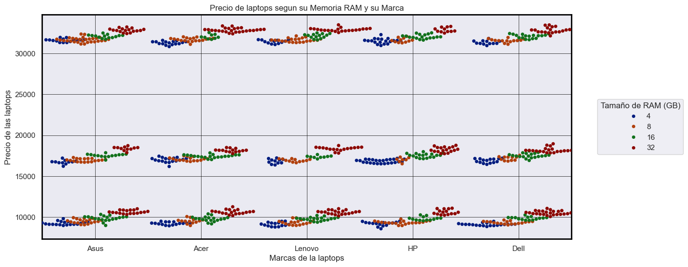
Grafica de Precio de Marcas por Memoria RAM de Laptop

Slide 19
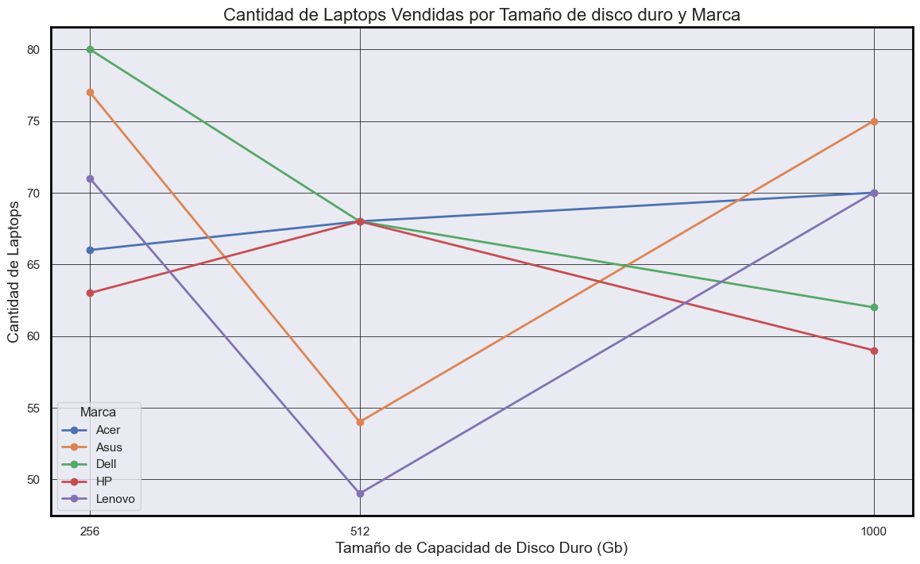
Grafica de Laptop vendida Disco Duro y Marca

Slide 20
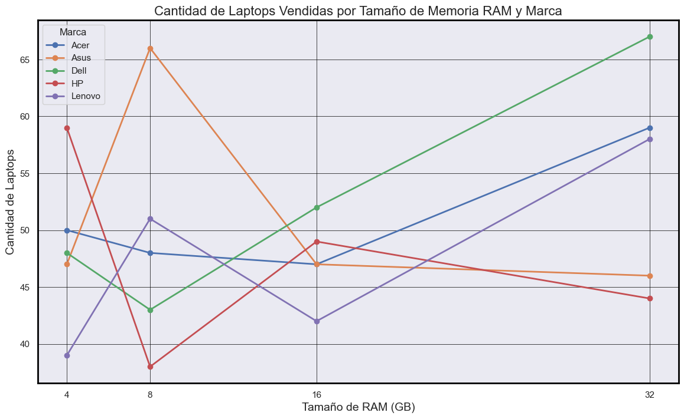
Grafica de Laptop vendida Memoria RAM y Marca

Slide 21
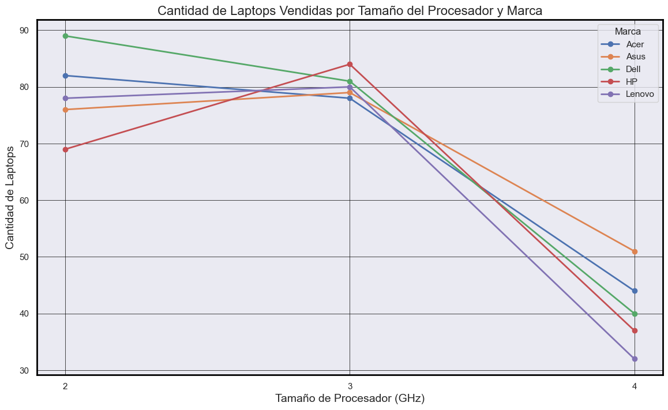
Grafica de Laptop vendida Procesador y Marca

Slide 22
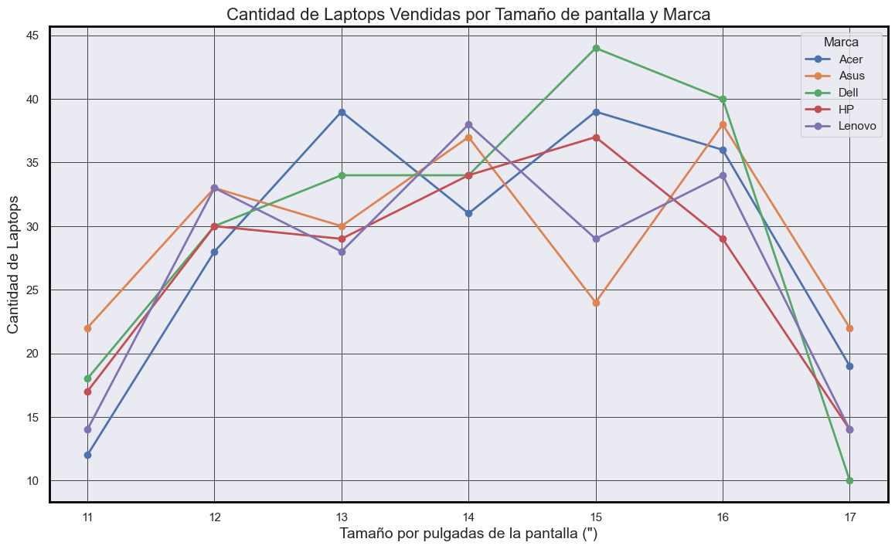
Grafica de Laptop vendida Pantalla y Marca

Slide 23
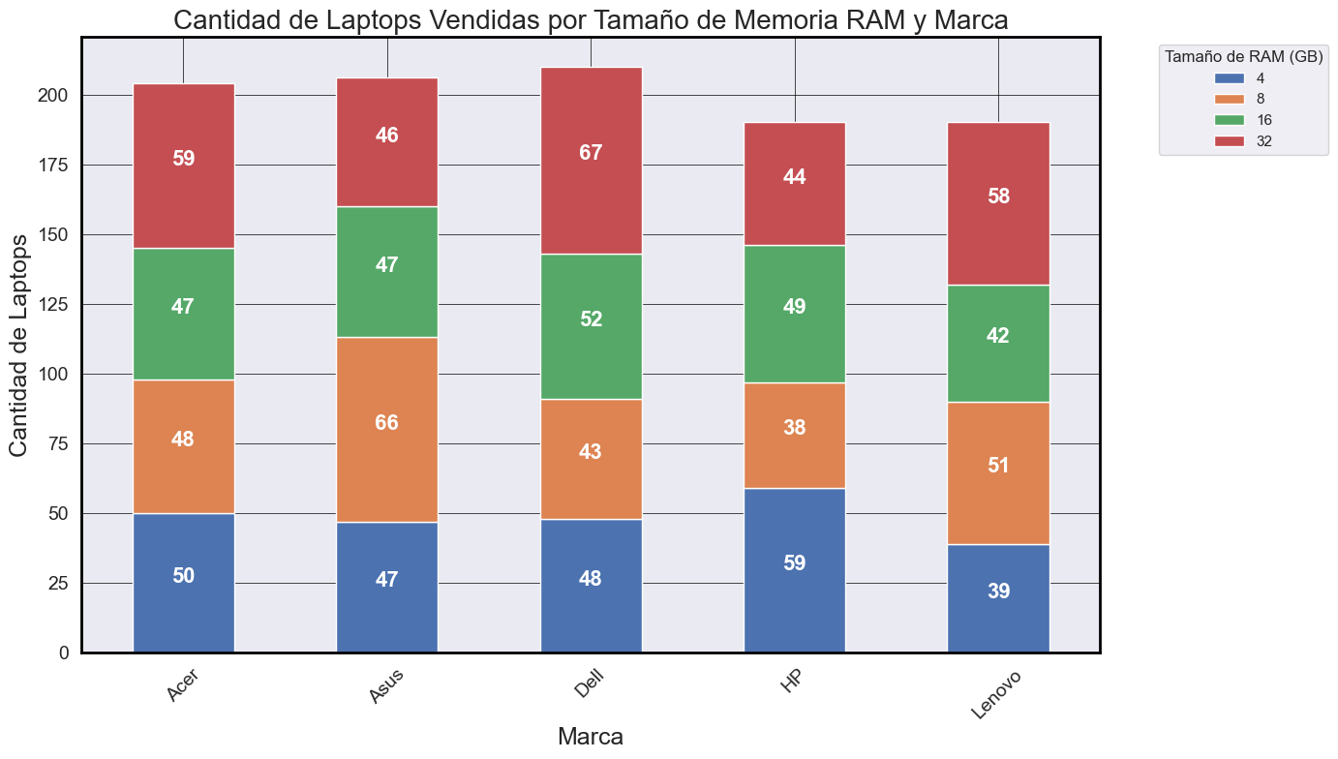
Grafica de Laptop Agrupada de Memoria RAM y Marca

Slide 24
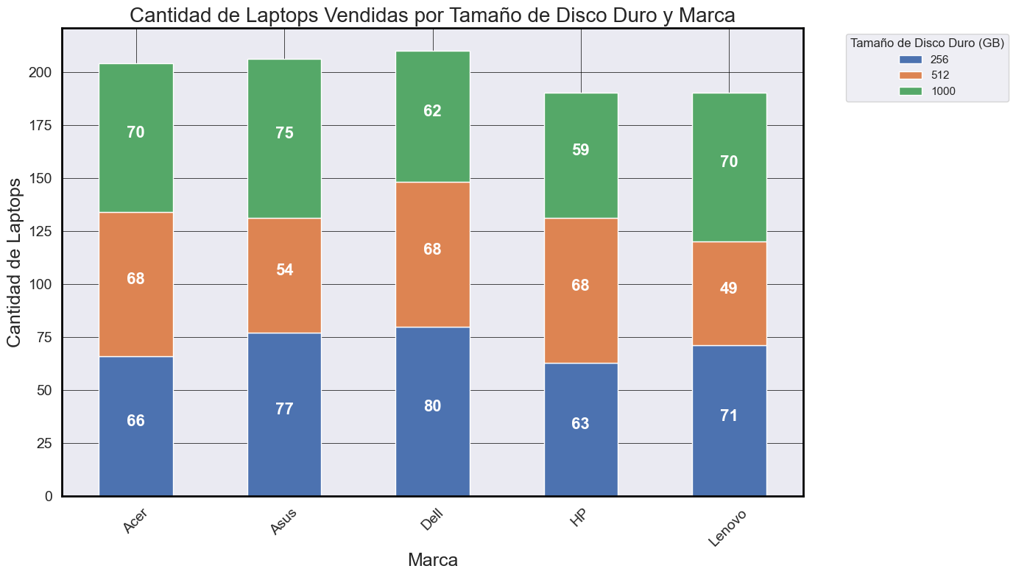
Grafica de Laptop Agrupada de Disco Duro y Marca

Slide 25
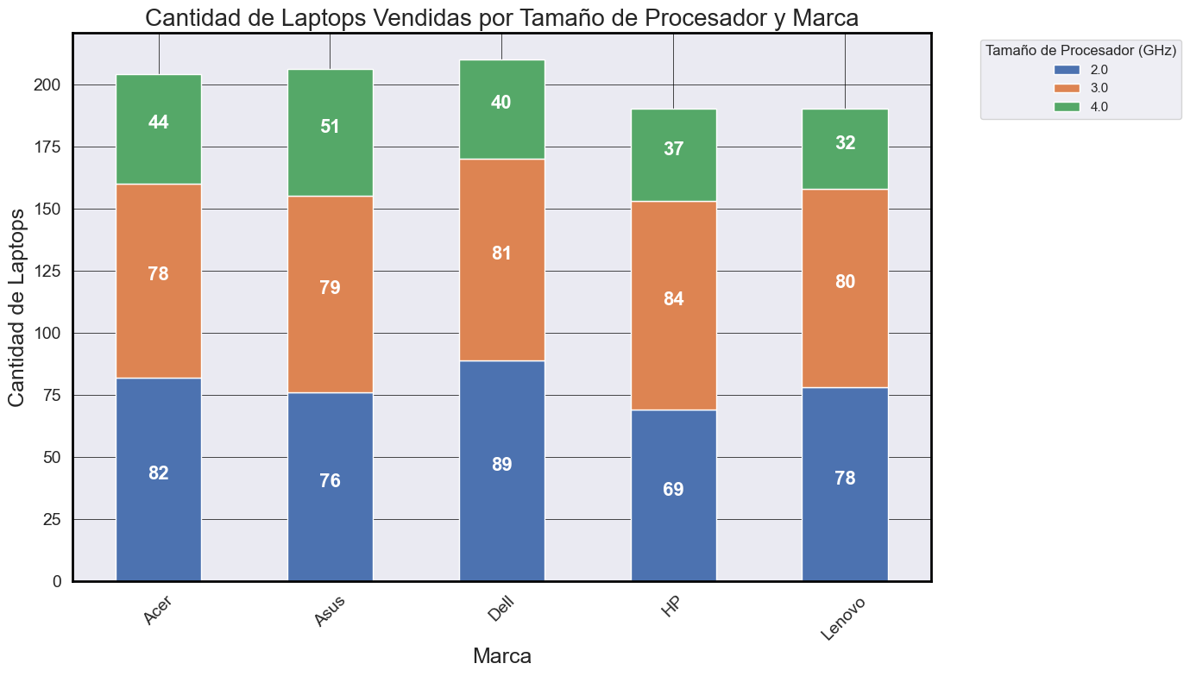
Grafica de Laptop Agrupada de Procesador y Marca

Slide 26
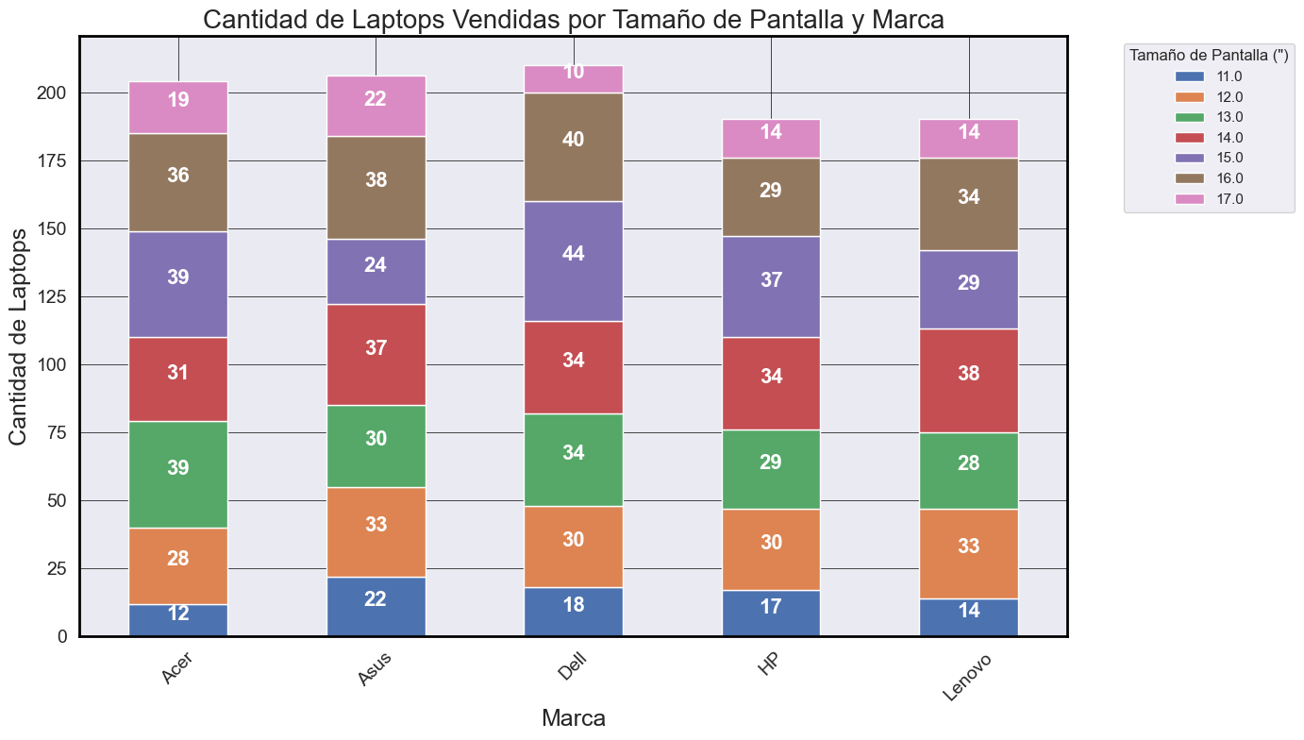
Grafica de Laptop Agrupada de Pantalla y Marca

Slide 27
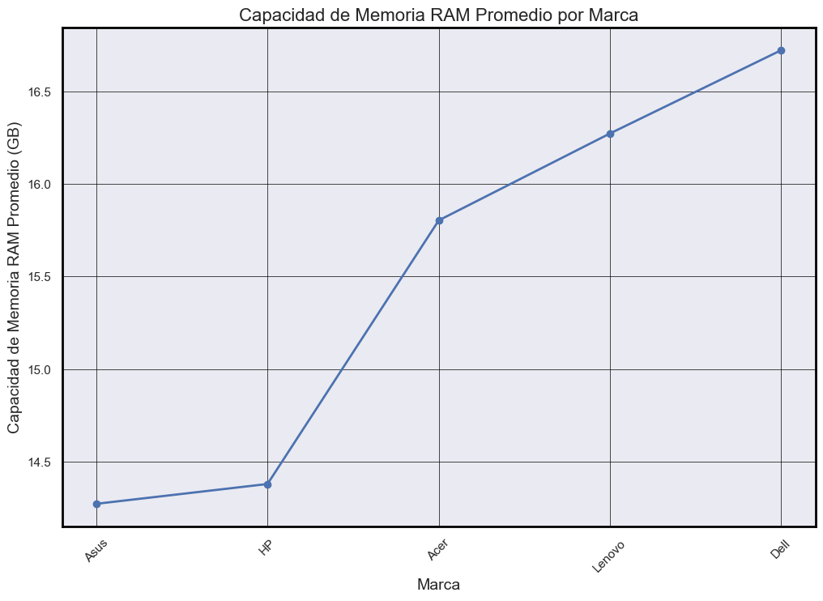
Grafica de Laptop Promedio de Memoria RAM y Marca

Slide 28
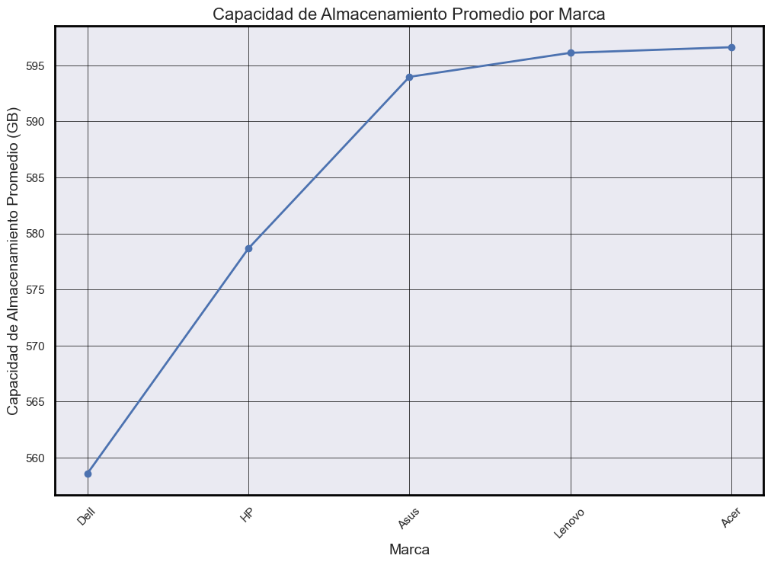
Grafica de Laptop Promedio de Disco Duro y Marca

Slide 29
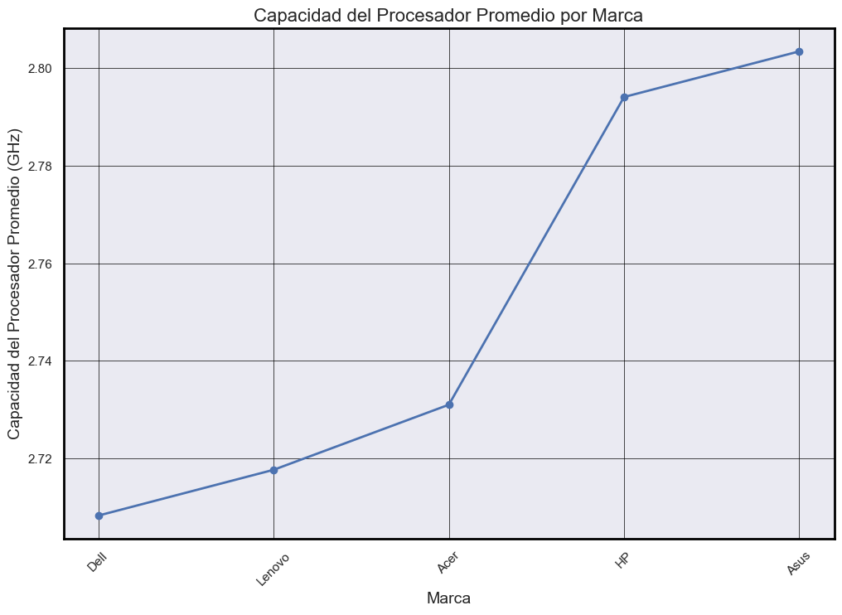
Grafica de Laptop Promedio de Procesador y Marca

Slide 30
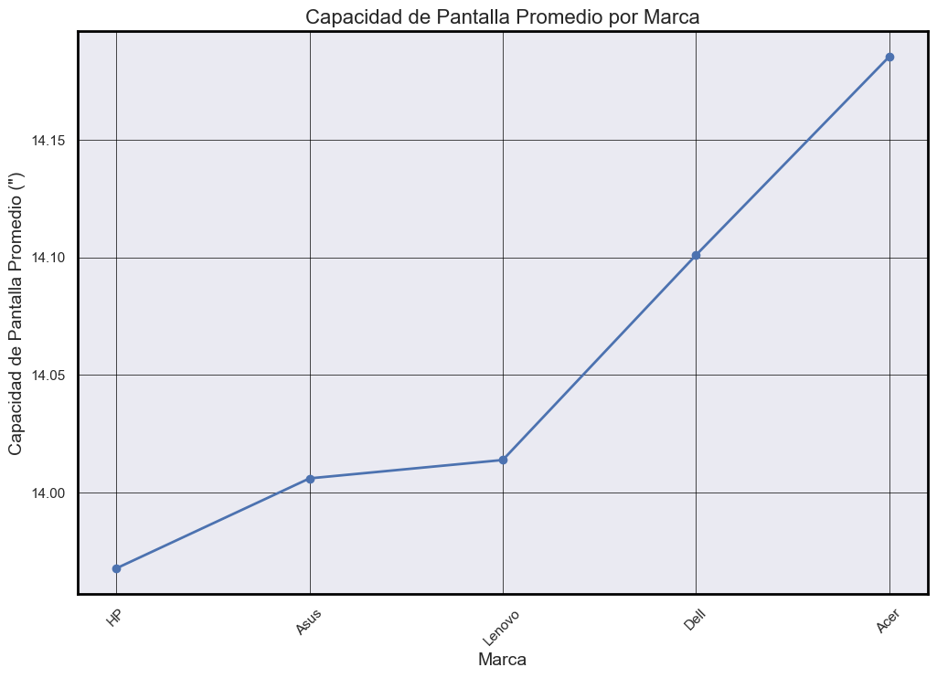
Grafica de Laptop Promedio de Pantalla y Marca

Slide 31
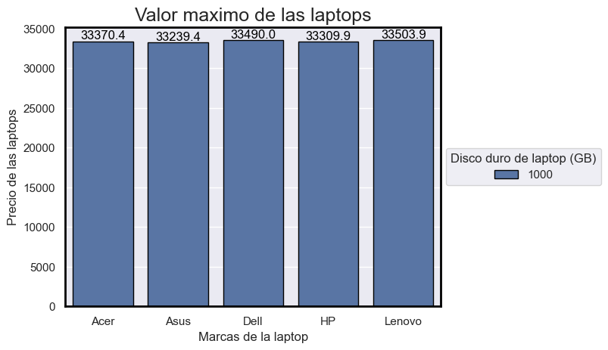
Valores Máximo de Laptops

Slide 32
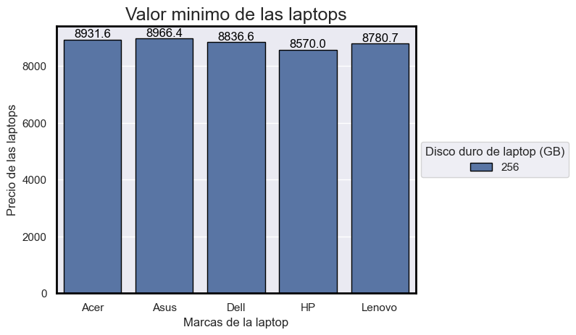
Valores Mínimos de Laptops

Slide 33
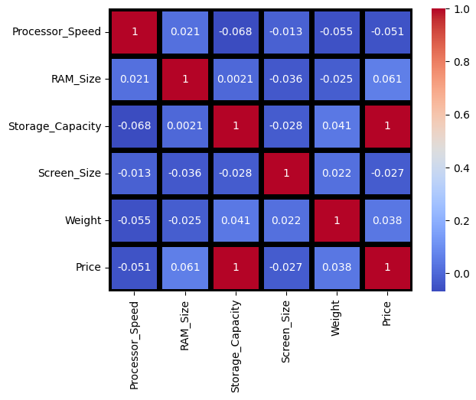
Mapa de calor

Slide 34
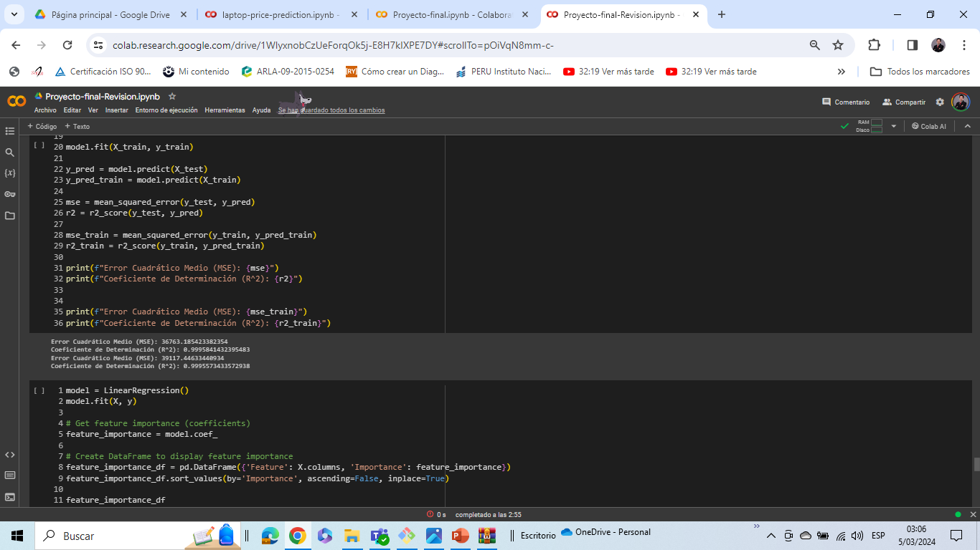
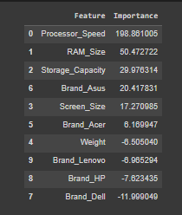
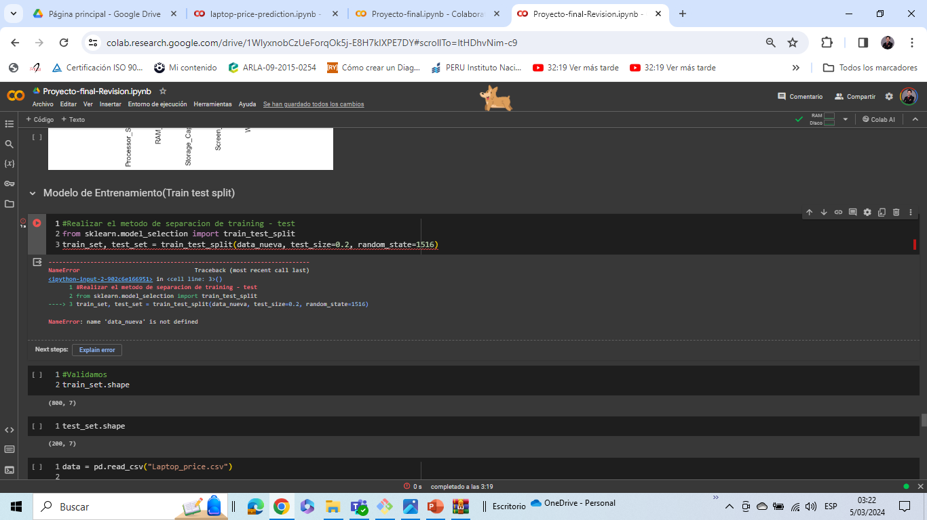
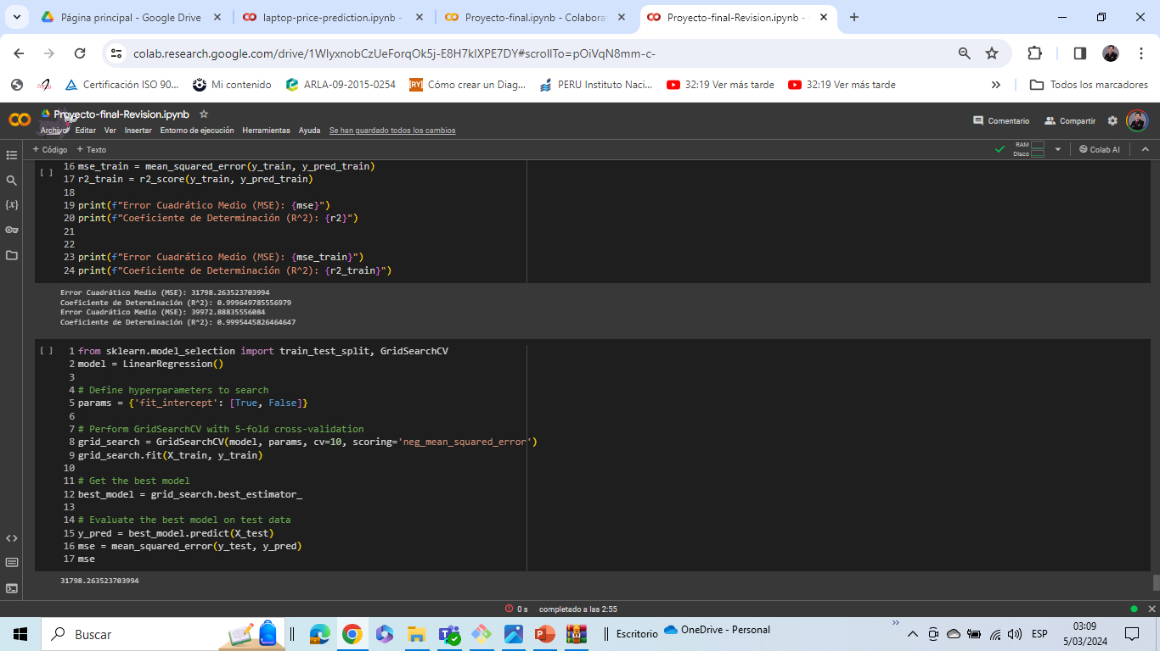
PRINCIPALES MODELOS DE ML
TRAIN
Modelo de Regresión
MSE – R2
TEST
MSE – SKELEAR

Slide 35
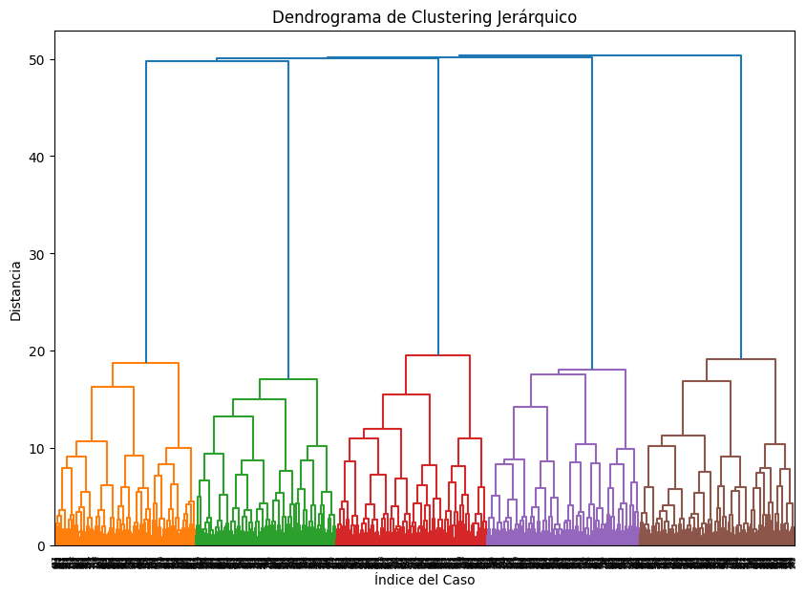
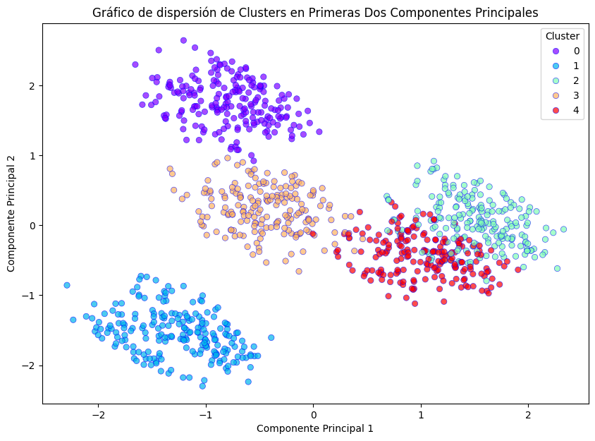
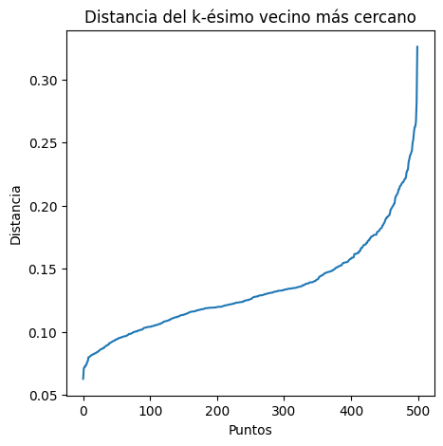
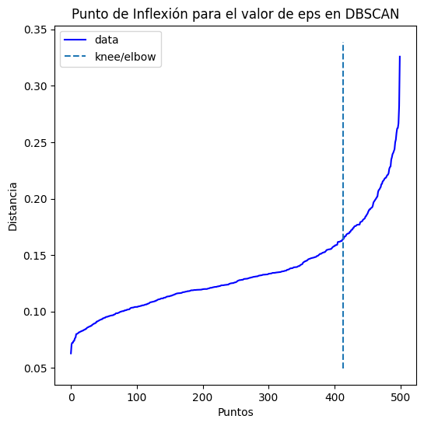
METRICAS

Slide 36
CONCLUSIONES
El mapa de calor muestra una correlación directa debido a que su valor indica un 1.Ademas, por la tonalidad del color está más claro al dar su respuesta.
El histograma con respecto a los precios, se puede apreciar clientes prefieren compra más laptops que tengan un valor de 10000 y 30000 dólares, toda vez que su frecuencia excede de 200.
Sobre el grafico de las marcas de laptops, se muestra preferencias en las compras de las marca mas demandada , teniendo como razones la ofertas y los componentes que les puede beneficiar.
Sobre el Grafico de precio según su memoria RAM podemos apreciar los más demandados y ello a causa a su rendimiento, siendo el que presenta mayor frecuencia de compra el de 32 gb en cualquier marca.
El grafico de Brand nos muestra una información sencilla pero muy efectiva puesto que se aprecia que las personas desean tener las computadoras con mayor precio, disco duro de 1 tb y la marca parece ser HP.
En el caso de las pantallas de las laptops. Los usuarios prefieren que sea de marca Dell ya que estas les genera confianza.
En el mapa de calor se aprecia una mayor correlación
Se aprecia una dispersión en los cluster.

Slide 37




REFERENCIAS
Librería pandas versión 2.1.4
Librería seaborn versión 0.13.2
Librería scikit-learn versión 1.4.0

